Slide 1
UML – Diagrama de Casos de Uso (Use Case)
Prof. Dr. Sandro Ronaldo Bezerra Oliveira
srbo@ufpa.br
Engenharia de Software
Faculdade de Computação
Instituto de Ciências e Exatas e Naturais
Universidade Federal de Pará

Slide 2
Objetivos
Introduzir a necessidade de elicitação de requisitos
Apresentar várias técnicas de elicitação
Descrever em detalhe a técnica de Use Case

Slide 3
Um caso real!
O sistema que queremos deve fazer isto, isto..., e nesse caso também isto;
Sim, Sim, estou anotando;
Conversei com os usuários e basicamente este é o Sistema que teremos que desenvolver;
Sim chefe;
Ótimo, começaremos a especificar os requisitos imediatamente;

Slide 4
Elicitação de Requisitos – Motivação (cont...)
... Seis Meses Depois ...
Srs. Usuários, após o emprego das mais modernas técnicas de especificação, produzimos este documento que descreve minuciosamente o Sistema.
Ótimo! Bom! Hum! ... É um documento com 300 páginas e todos este gráficos, tabelas. Enfim, vamos analisá-lo e voltamos a falar.

Slide 5
Elicitação de Requisitos – Motivação (cont...)
... Depois de um Mês e Meio ...
Sr. Analista, nosso pessoal analisou com cuidado o documento. Tivemos muita dificuldade e dúvidas em entendê-lo. Mas o que percebemos é que NÃO FOMOS CORRETAMENTE ENTENDIDOS!!!
Como não? Tudo que aí está, foi fruto de nosso entendimento pessoal. REALMENTE VOC~ES NÃO SABEM O QUE QUEREM!!!

Slide 6
Elicitação de Requisitos
ELICITAR: descobrir, tornar explícito, obter o máximo de informações para o conhecimento do objeto em questão.
Cabe à elicitação a tarefa de identificar os fatos que compõem os requisitos do Sistema, de forma a prover o mais correto e mais completo entendimento do que é demandado daquele software.

Slide 7
Elicitação de Requisitos - Dificuldades
Usuários podem não ter uma idéia precisa do sistema por eles requerido;
Usuários têm dificuldades para descreverem seu conhecimento sobre o domínio do problema;
Usuários e Analistas têm diferentes pontos de vista do problema (por terem diferentes formações);
Usuários podem antipatizar-se com o novo sistema e se negarem a participar da elicitação (ou mesmo fornecer informações errôneas);

Slide 8
Atividades da Elicitação
Entendimento do domínio da aplicação
  O conhecimento do domínio da aplicação é o conhecimento geral onde o sistema será aplicado.
Entendimento do problema
  Os detalhes específicos do problema do cliente onde o sistema será aplicado deve ser entendido.
Entendimento do Negócio
  Você deve entender como os sistemas interagem e contribuem de forma geral com os objetivos do negócio.
Entendimento das necessidades e limitações dos stakeholders do sistema
  Você deve entender, em detalhe, as necessidades específicas das pessoas que requerem suporte do sistema no seu trabalho.

Slide 9
Técnicas de Elicitação
Entrevistas
Leitura de documentos
Questionários
Participação ativa dos usuários
Use Case e Cenários (UML)
Observações e análise sociais
Reuso de requisitos

Slide 10
Diagramas de Use Cases
Facilitam o entendimento de um sistema mostrando a sua “visão externa”
São usados para modelar o contexto de um sistema, subsistema ou classe
São uma das maneiras mais comuns de documentar os requisitos do sistema
  Delimitam o Sistema
  Definem a funcionalidade do sistema

Slide 11
Use Case
É uma forma específica e uso do sistema através da execução de alguma funcionalidade do sistema
Use Cases descrevem o que acontece dentro do sistema
Ajudam muito na comunicação entre clientes e os desenvolvedores

Slide 12
Use Case
Uma use case é a especificação de sequências de ações que um sistema, subsistema ou classe pode realizar, interagindo com um dos atores.
Descrição de um conjunto de sequências de ações, incluindo variantes, que o sistema executa para produzir um resultado observável para um ator.
Use cases podem incluir sequências alternativas, ou sequências excepcionais (de erro).

Slide 13
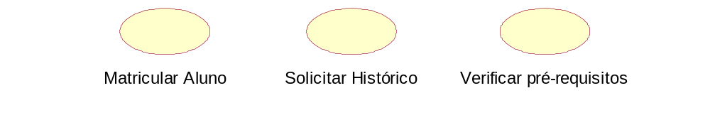
Use Case – Representação Gráfica
A coleção de use cases deverá especificar todas as formas existentes de uso do sistema

Slide 14
Use Case
Mostra apenas o que o sistema faz, e não como.
Captura o comportamento pretendido para um sistema, sem a necessidade de especificar como esse comportamento será implementado.
Digramas de interação podem ser usados para especificar como uma use case será implementada (ou realizada)

Slide 15
Use Case – Inclue:
Uma linha de comportamento normal em resposta a um pedido do usuário
Possíveis variantes da sequência normal, tais como:
  Sequências Alternativas;
  Comportamento excepcional; e
  Tratamento de erro.

Slide 16
Atores
O sistema será descrito através de várias use cases que são executadas por um número de atores;
Atores constituem as entidades do ambiente do sistema;
São pessoas ou outros subsistemas que interagem com o sistema em desenvolvimento.

Slide 17
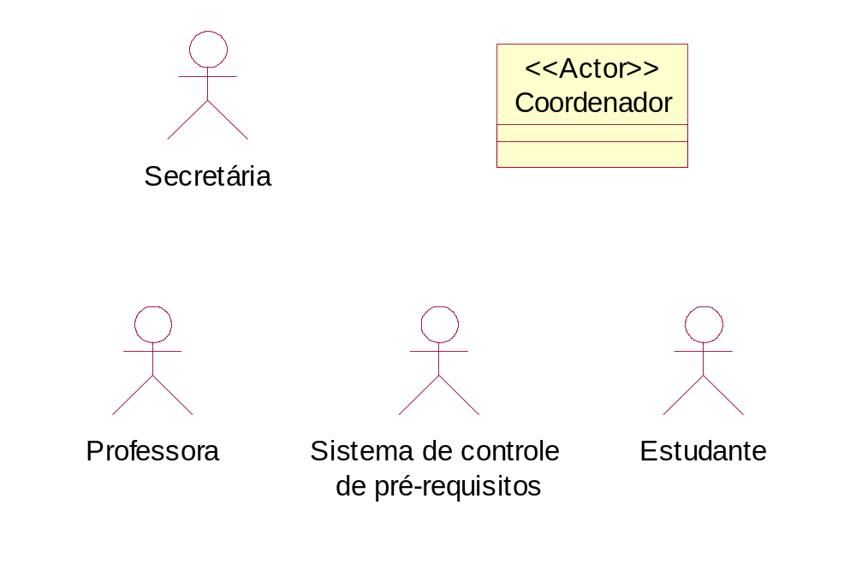
Atores

Slide 18
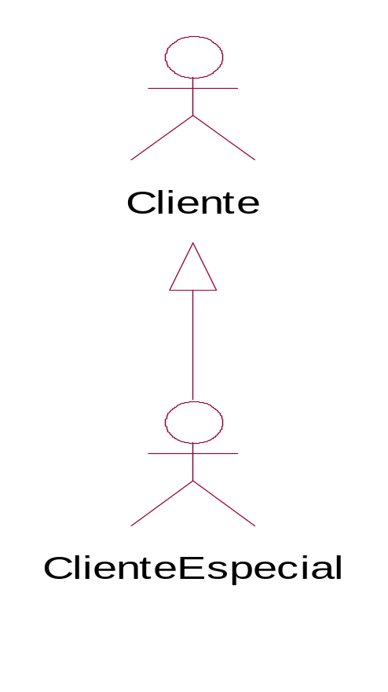
Atores - Especialização
É possível definir tipos gerais e atores e especializá-los usando o relaiconamento de especialização.

Slide 19
Diagramas de Use Cases
Uma associação entre um ator e uma use case indica que há uma comunicação, possivelmente com envio e recepção de mensagens

Slide 20
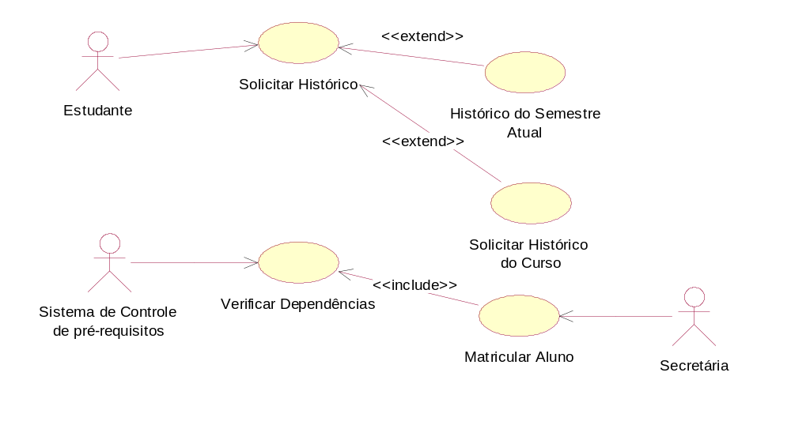
Diagrama de Use Cases

Slide 21
Atores
Primeiro é preciso identificar os usuários do sistema que serão chamados de atores.
Um ator é um tipo ou categoria de usuário
Um ator poderá representar uma pessoa ou outro sistema interagindo com o sistema a ser desenvolvido.

Slide 22
Atores e seus papéis
Uma pessoa pode instanciar (fazer papel) de diferentes atores
Atores definem os papéis que os usuários podem fazer
Atores modelam qualquer coisa que precise trocar informações com o sistema.
Atores podem modelar usuários humanos mas também podem modelar outros sistemas que se comunicam com o sistema em desenvolvimento.

Slide 23
Identificação de Atores
Atores são externos ao sistema
Para a identificação de todos os atores de um sistema poderá ser necessário várias iterações.
Diretrizes:
  Pergunte a você próprio por que o sistema está sendo desenvolvido?
  Quem serão as pessoas que o sistema ajudará?
  Quais serão os outros sistemas que precisarão interagir com o novo sistema?
  Agentes que usam o sistema diretamente (ou seu trabalho diário) são chamados de Atores Principais.
  Agente Principais estão associados com uma ou mais tarefas do sistema.
  Atores que estão relacionados com a supervisão e manutenção do sistema são chamados de Agentes Secundários.

Slide 24
Identificação de Use Cases
Primeiro passo, examinar os requisitos do ponto de vista dos usuários
Perguntas úteis:
  Quais são as principais tarefas de cada ator?
  O ator precisa ler/escrever/modificar alguma informação do sistema?
  O ator precisará informar ao sistema as mudanças ocorridas no exterior?
  O ator quer ser informado sobre mudanças inesperadas?

Slide 25
Expressão de Variantes de Use Case
Nem sempre é óbvio decidir se uma funcionalidade corresponde a uma nova use case. Às vezes trata-se de uma variação de uma mesma use case
  Se as diferenças forem pequenas elas podem ser descritas através de variantes de uma mesma use case
  Se as diferenças são grandes elas devem ser descritas como use cases separadas.

Slide 26
Expressão de Variantes de Use Case
Fluxo Principal de Eventos
  Descreve a sequência normal de eventos de uma use case
Fluxo Excepcional de Eventos
  Descreve as variações dos cursos básicos de eventos (ex. Erros)

Slide 27
Organizando Use Cases
Generalização
Inclusão
Extensão

Slide 28
Generalização de Use Case
Relaciona uma Use Case especializada a uma mais geral
O filho herda os atributos, operações e sequências de comportamentos dos pais.
O filho pode adicionar e redefinir o comportamento do pai.
O filho pode substituir o pai em qualquer lugar que ele aparece.

Slide 29
Generalização de Use Case
A Use Case filho pode adicionar comportamento incremental através da inserção de sequências adicionais de ações em pontos arbitrários da sequência do pai.
Pode modificar alguma das operações e sequências herdadas.

Slide 30
Generalização de Use Cases
É possível abstrair comportamentos de use cases. Normalmente a similaridade entre use cases é identificada após a construção da use case.
As use cases Checar Password e Scan de Retina ambas servem para validar o usuário
Assim, devemos identificar uma use case abstrata Validar Usuário para realizar esta validação.

Slide 31
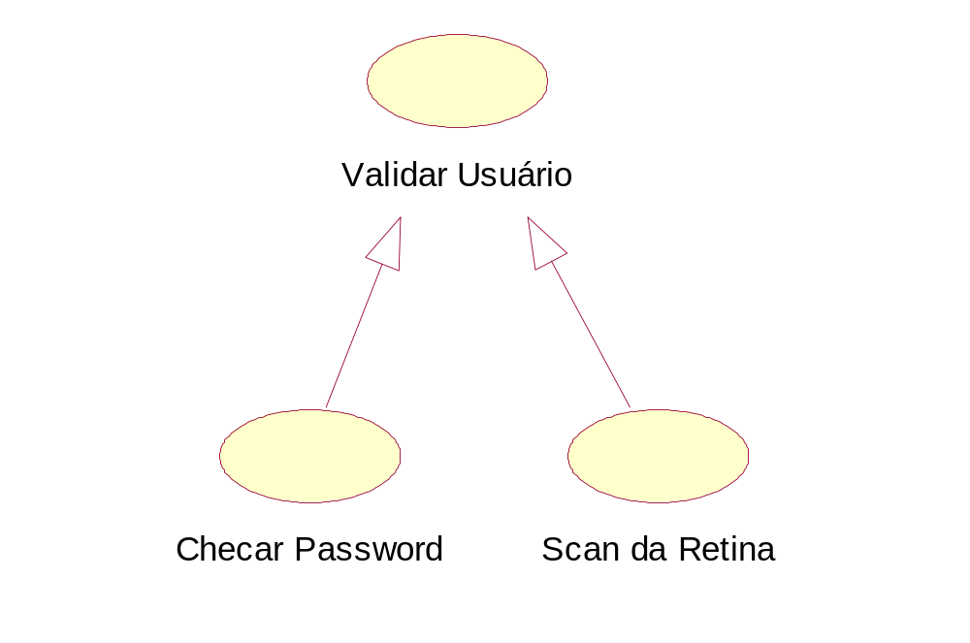
Generalização de Use Case

Slide 32
Inclusão de Use Cases
A use case base incorpora explicitamente o comportamento de outra use case no local especificado na base
A use case incluída nunca estará sozinha, somente será instanciada de uma use case base que a incluirá
Usada para evitar a descrição do mesmo fluxo de eventos várias vezes.

Slide 33
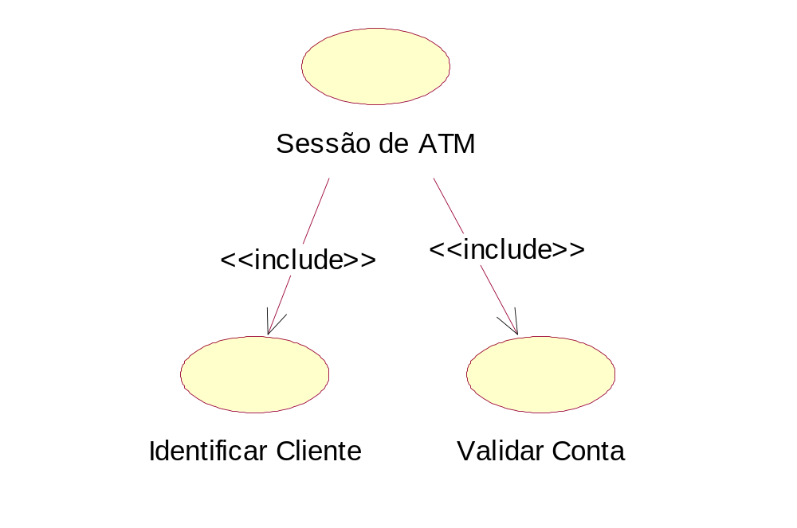
Inclusão de Use Cases

Slide 34
Inclusão de Use Case
Inclusão da sequência de comportamento da use case servidor na sequência de interação da use case cliente, sob controle da use case cliente, no local que o cliente especifica sua descrição
Descreve uma sequência adicional de comportamento que será inserida na instância de use case que está executando a use case base
A mesmo use case de inclusão pode ser inserida em múltiplas use case base
A inclusão representa comportamento encapsulado que potencialmente poderá ser reusado em outras use cases base.

Slide 35
Extensão de Use Case
A extensão de uma use case base por uma use case de extensão especifica como o comportamento definido pela use case de extensão pode ser inserido no comportamento da use case base.
A use case de extensão modifica incrementalmente a use case base de uma forma modular.

Slide 36
Extensão de Use Case
Exemplo:
  Quando um item ficar preso, o sistema deverá emitir um alarme.
Isto poderá ser escrito como uma use case que estende a use case Retornar Item.

Slide 37
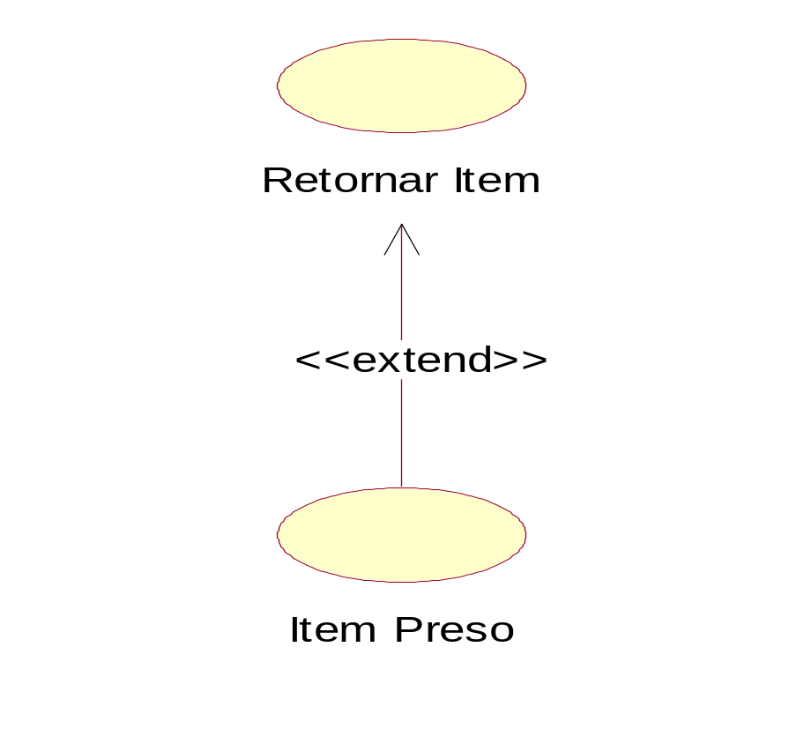
Extensão de Use Case
Quando um item ficar preso o alarme é ativado para chamar o operador
Quando o operador remover o item preso o alarme é desligado e o cliente poderá continuar a retornar itens.

Slide 38
Extensão de Use Case
Usado para modelar extensão de outras use cases completas
  Para modelar parte opcionais de use cases
  Para modelar cursos alternativos e complexos que raramente ocorrem, como Item Preso
  Para modelar sob-cursos que são executados somente em certos casos

Slide 39
Extensão de Use Case
Para modelar a situação onde várias diferentes use cases podem ser inseridas em uma use case.
A use case base implicitamente incorpora o comportamento da use case na localização especificada

Slide 40
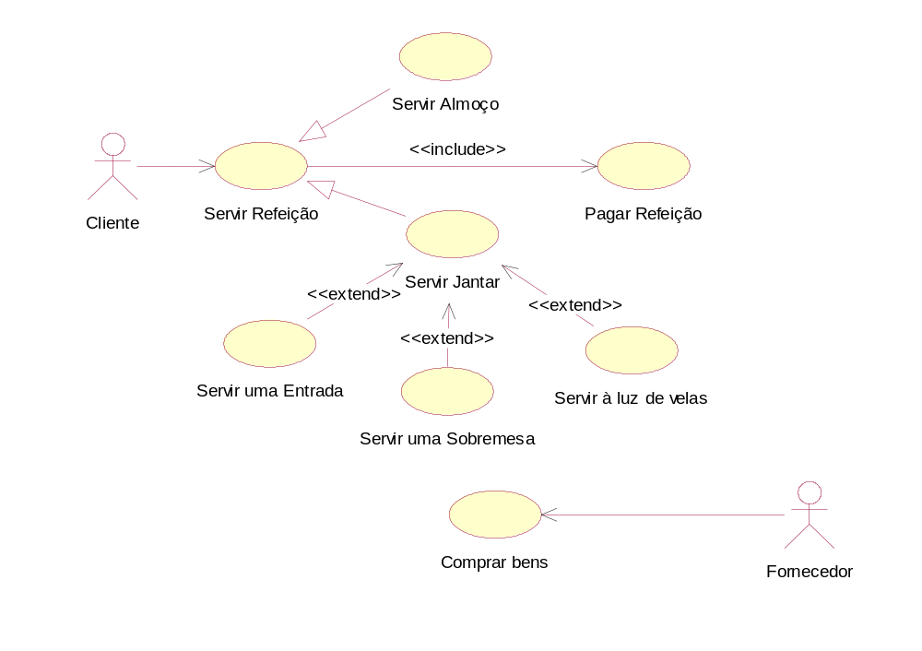
Diagrama de Use Cases

